Slide 1
TetrisGame
指導教授: 林迺衛
組員: 藍翊庭、黃喬苡、李培寗、陳南宏

Slide 2
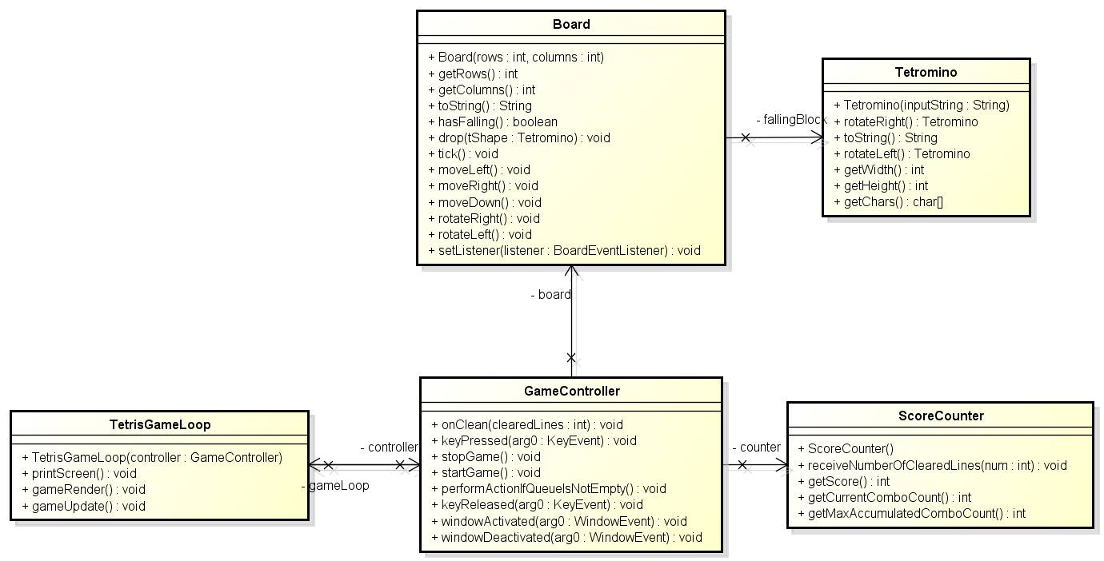
Class Diagrams
Notes:
主要是測試圖上面的function。
以GameController、scoreCounter、board、Tetromino。

Slide 3
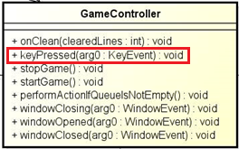
GamerCotroller
KeyPressed()
Notes:
其他都是跟視窗有關的。

Slide 4
KeyPressed()-Decision Graphs

Slide 5
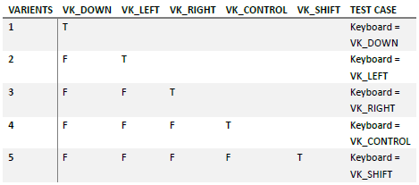
KeyPressed()-Decision Table

Slide 6
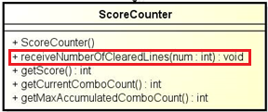
ScoreCounter
receiveNumberOfClearedLines()

Slide 7
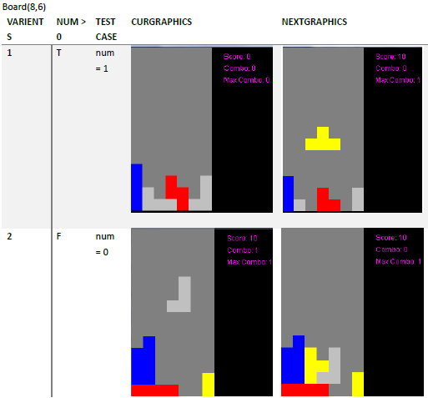
receiveNumberOfClearedLines()
ScoreCounter

Slide 8
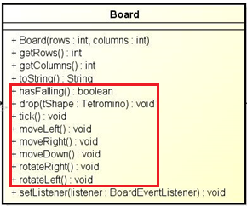
TestBoard
moveLeft()
moveDown()
moveRight()
rotateRight()
rotateLeft()
drop()
hasFalling()
Notes:
那我們把有decision table的列出來。

Slide 9
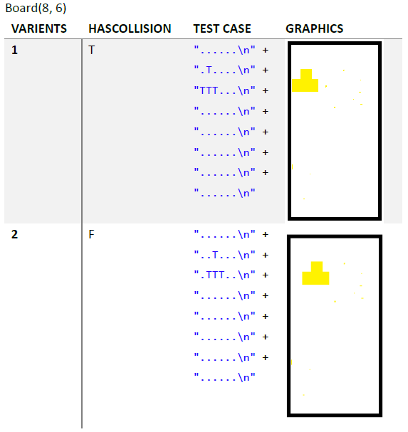
moveLeft()
TestBoard
Notes:
Decision Graphs
Decision Table

Slide 10
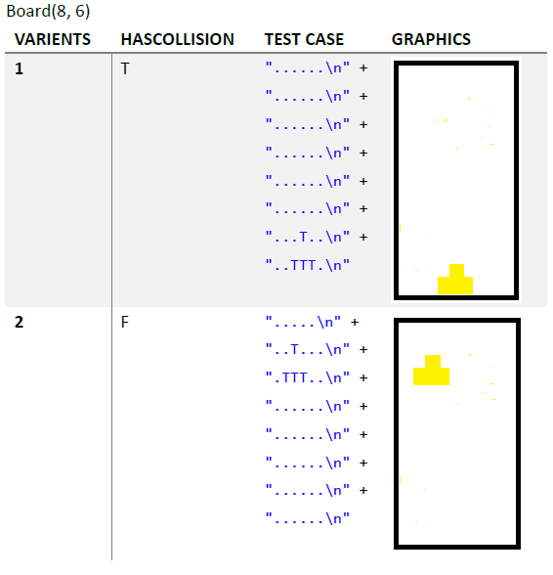
moveDown()
TestBoard

Slide 11
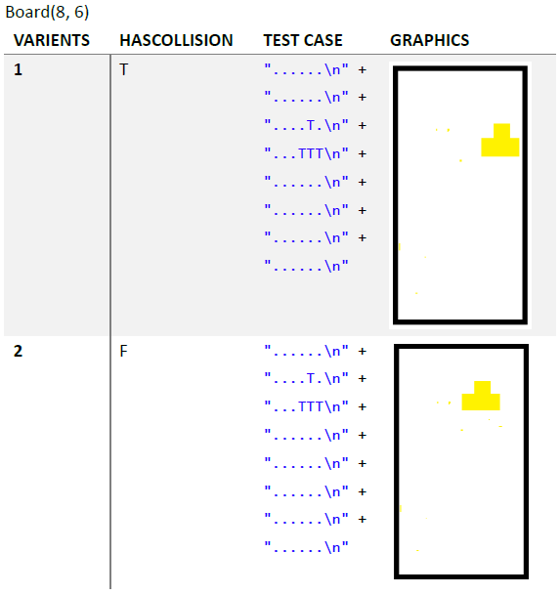
moveRight()
TestBoard

Slide 12
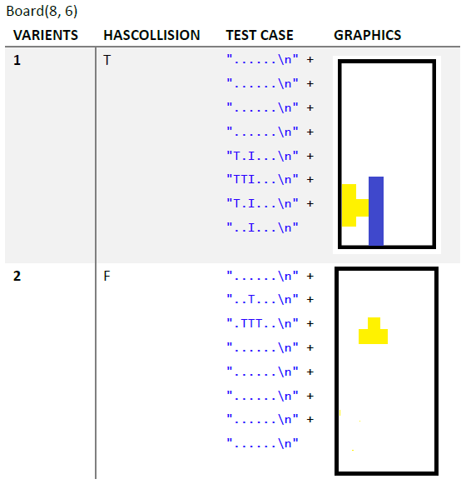
rotateRight()
TestBoard

Slide 13
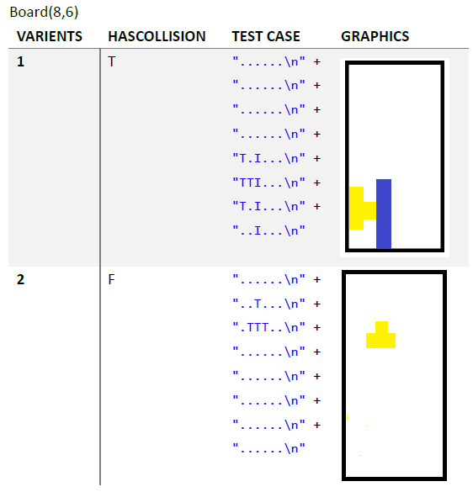
rotateLeft()
TestBoard

Slide 14
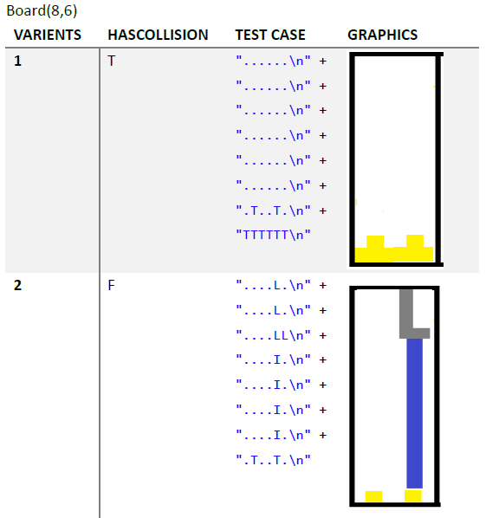
Drop()
TestBoard

Slide 15
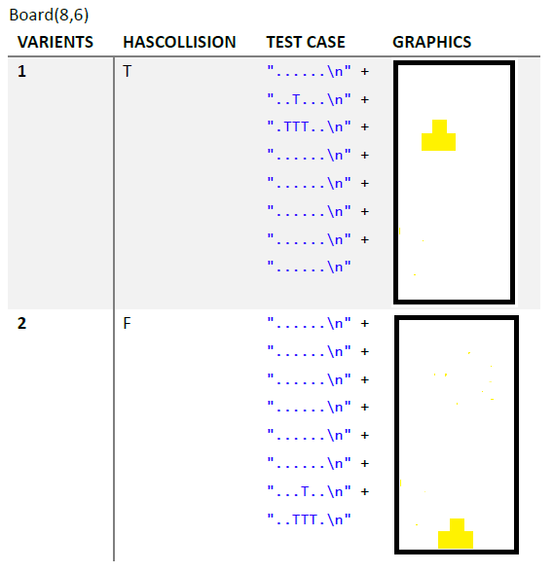
hasFalling()
TestBoard

Slide 16
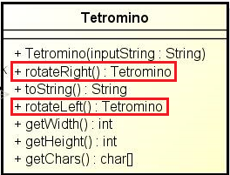
TestTetromino
roateRight()
roateLeft()

Slide 17
rotateRight()

Slide 18
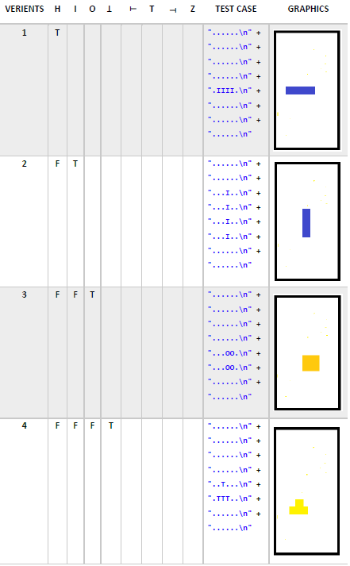
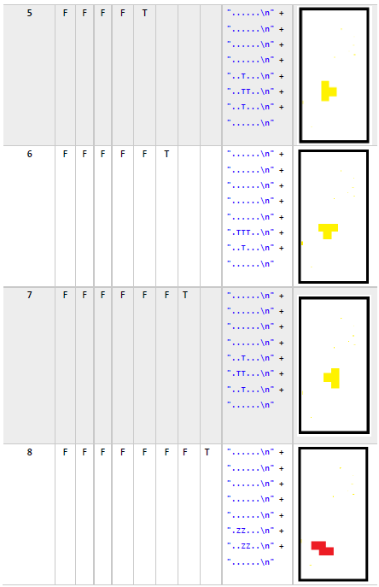
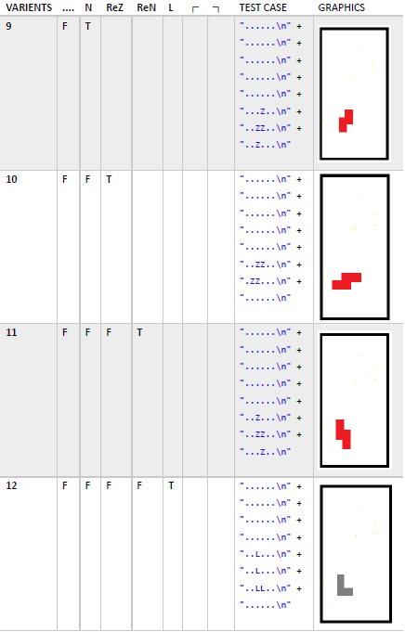
TestTetromino rotateRight()

Slide 19
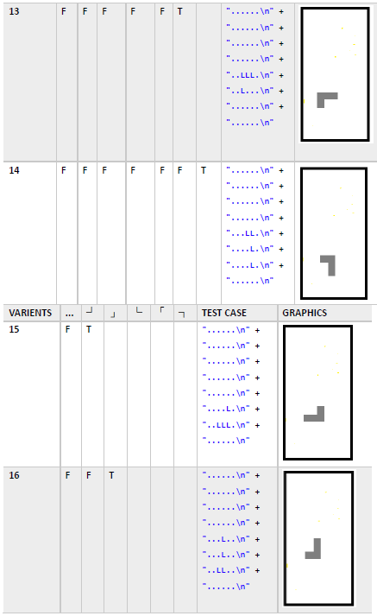
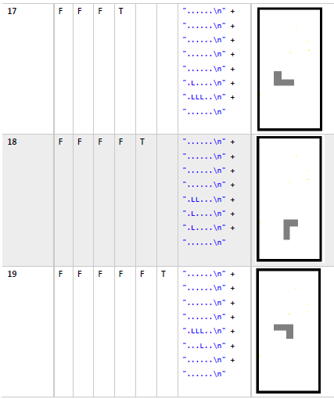
TestTetromino rotateRight()

Slide 20
rotateLeft()

Slide 21
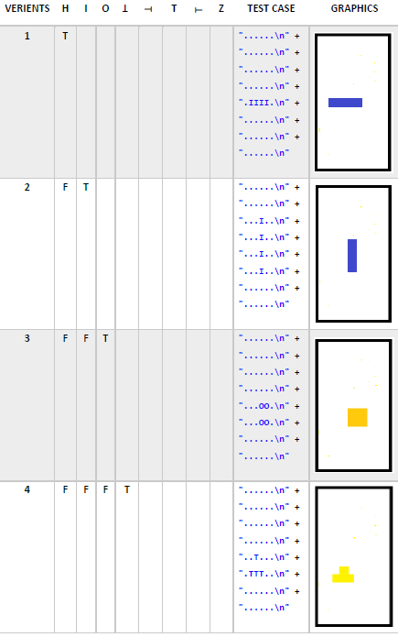
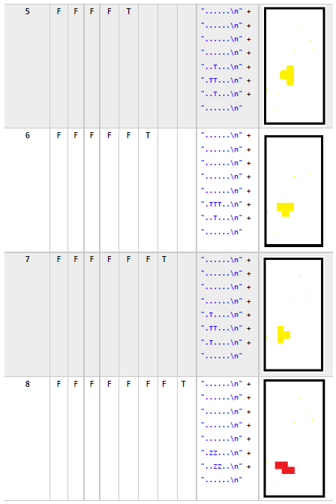
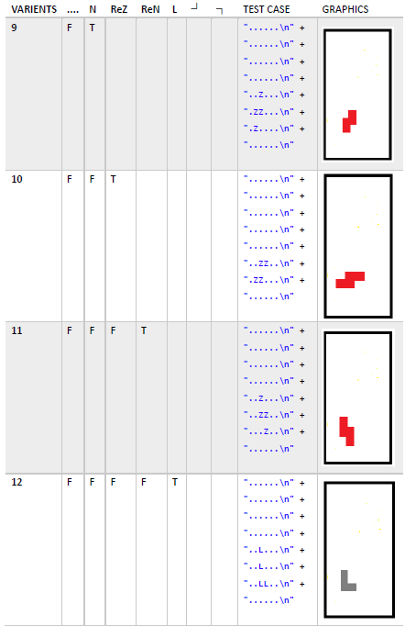
TestTetromino rotateLeft()

Slide 22
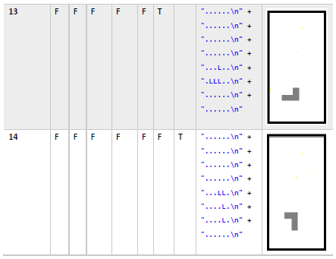
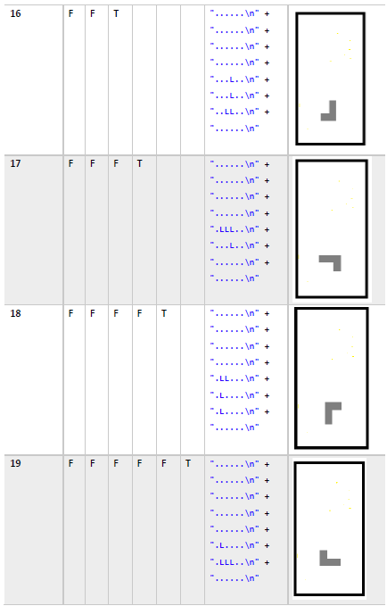
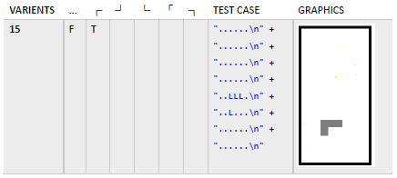
TestTetromino rotateLeft()

Slide 23
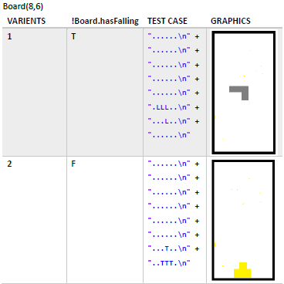
TetrisTimerTask
Run()

Slide 24
Class Level Unit Testing
ScoreCounter
Board
GameController

Slide 25
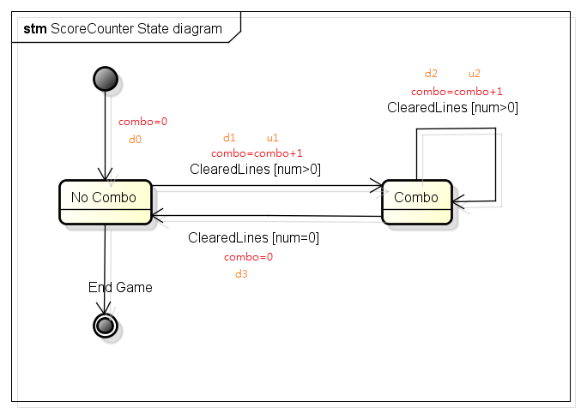
ScoreCounter state diagram
Notes:
combo

Slide 26
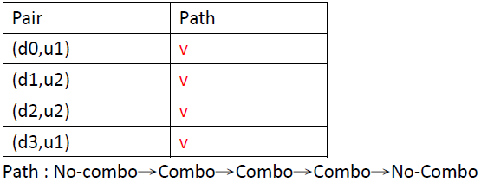
ScoreCounter All-Definition-Use Coverage

Slide 27
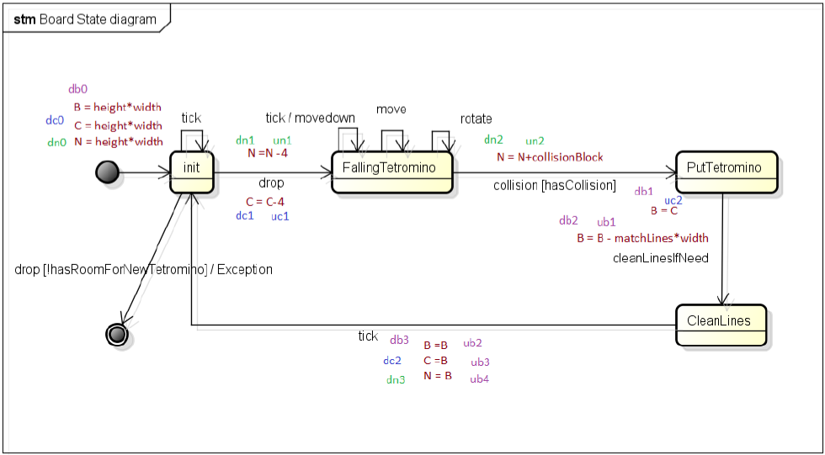
Baord state diagram
Notes:
BCN是計算格子內的點
Base state是只看停著的狀態。
C是目前狀態。
N是下一個狀態，看會不會碰撞。

Slide 28
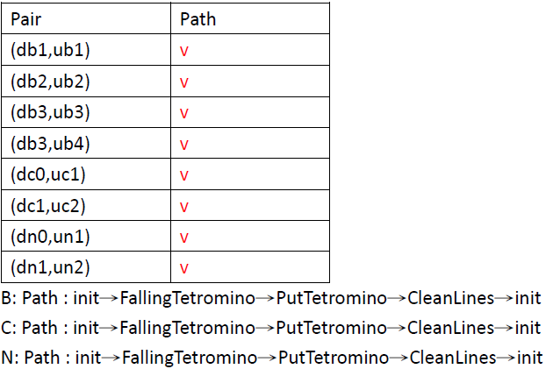
Board All-Definition-Use Coverage

Slide 29
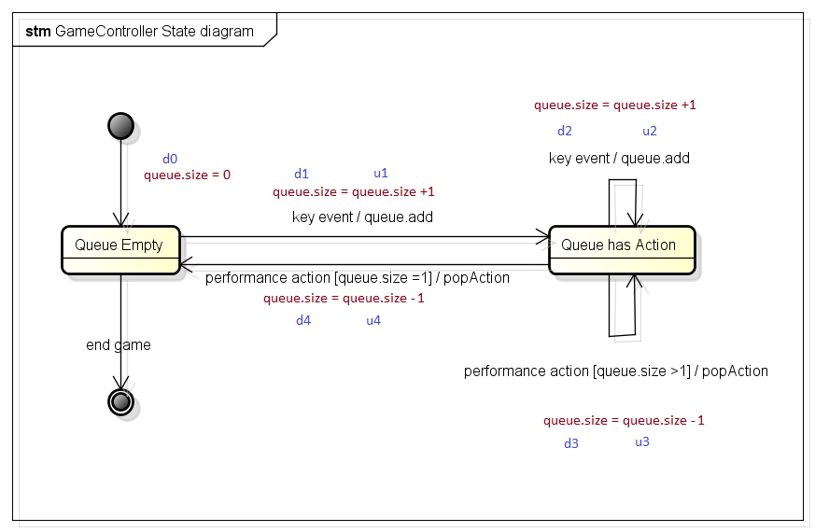
GameController state diagram
Notes:
這是一個放置要做的動作的queue(例如左右動作之類的)

Slide 30
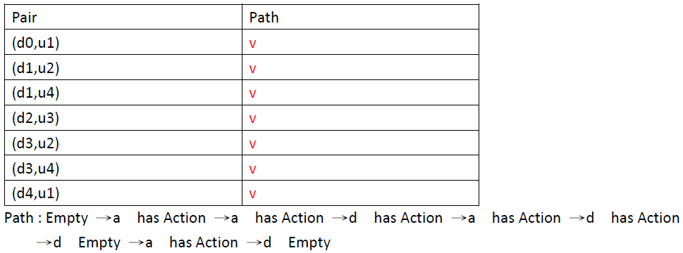
GameController All-Definition-Use Coverage

